Slide 2
שליטה בכפתורי הקסם לרגשות האינטימיים
אם חווינו רגש כלשהו בעבר, אנחנו מסוגלים לחוות אותו שוב כי הרגש הזה כבר מקודד במערכת העצבים שלנו.
במילים פשוטות - הגוף למד את הרגש ויכול מעכשיו "להפעיל" אותו שוב.
למשל, אם נהנת פעם מלימוד תורה, אז הרגש הזה או התחושה הזו כבר מקודדים במערכת העצבים שלך ואתה מסוגל להרגיש זאת שוב.
נותרת השאלה - מה יגרום לגוף שלך "להיזכר" ברגש הזה ולחוות אותו מחדש?
האם יש "פקודה" שתגרום לך עוד פעם להרגיש הנאה או חשק לרוחניות?
האם אנחנו יכולים להשתמש ב"פקודה" הזו, כשנמצאים ליד ילד?

Slide 3
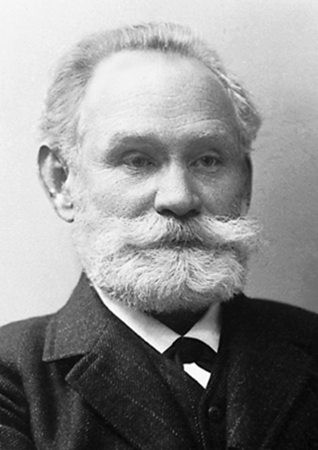
התניה קלאסית
איש המייצג את ההתניה הקלאסית (Classical conditioning) הוא, איוון פטרוביץ' פבלוב (ראו תמונה מימין) היה מדען ופיזיולוג רוסי, שבשנת 1904 זכה להכרה עולמית כאשר קיבל את פרס נובל לפיזיולוגיה או לרפואה על עבודותיו בחקר מערכת העיכול.
פבלוב חקר את התגובות של מערכת העיכול של הכלבים לאוכל. הוא גילה, שכלבים מגיבים לאוכל (מריירים) עוד לפני שהם מקבלים אוכל. תופעה זו כונתה, אחר כך: 'התניה קלאסית'.
ניתן לחלק את הניסוי של פבלוב ל- 3:
שלב 1: רפלקס. תגובה אוטמטית לגירוי מסוים (הכלב רואה אוכל --> מפריש ריר).
שלב 2: שלב הלמידה. אותו גירוי שגרם לתגובה רפלקסיבית מקושר לגירוי ניטרלי, שלא גורם לתגובה. (שניה לפני שמאכילים את הכלב מצלצלים בפעמון). למידה מתבצעת, בדר"כ, על סמך 5-6 התניות. במקרים קיצוניים – התניה אחת תספיק.
שלב 3: תגובה מותנית. הגירוי החדש, הנייטרלי מוביל לתגובה רפלקסיבית (הצלצול בפעמון יגרום לריור. זה קורה גם אצל אנשים – הצלצול של פעמון בית הספר גורם גם הוא לריור...).

Slide 4
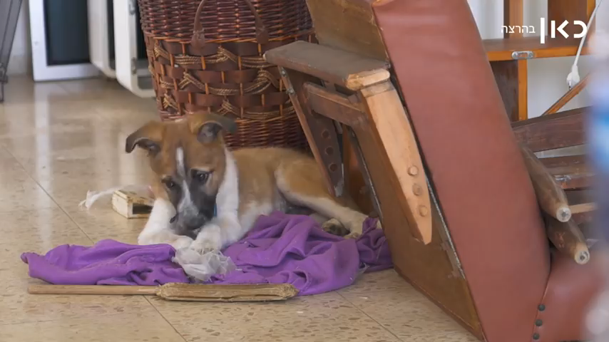

Slide 5
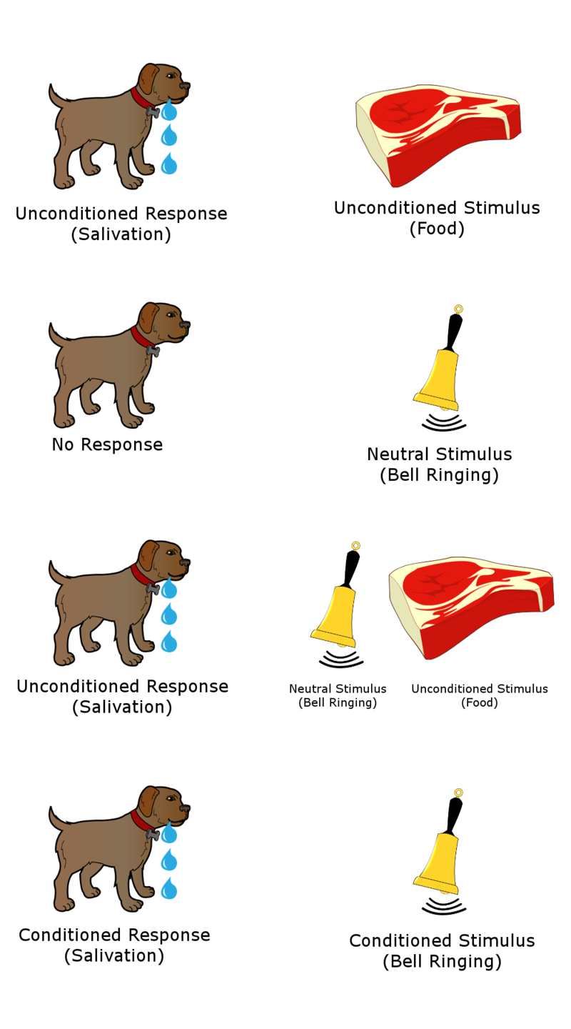

Slide 6
התניה לדורות
תלמוד בבלי מסכת שבת דף קל עמוד א
תניא, רבן שמעון בן גמליאל אומר: כל מצוה שקיבלו עליהם בשמחה כגון מילה, דכתיב שש אנכי על אמרתך כמוצא שלל רב - עדיין עושין אותה בשמחה,
וכל מצוה שקבלו עליהם בקטטה, כגון עריות - דכתיב וישמע משה את העם בכה למשפחותיו על עסקי משפחותיו - עדיין עושין אותה בקטטה, דליכא כתובה דלא רמו בה תיגרא.
יתכן מאוד וכאן גם כתוב יסוד ההתניה, שכוח ההתניה הוא כל כך גדול שמשפיע גם על דורות הבאים.
ובאמת ראיתי כתוב שיש לפעמים כוח של ההורים להשפיע אפילו על דורות ההמשך.

Slide 7
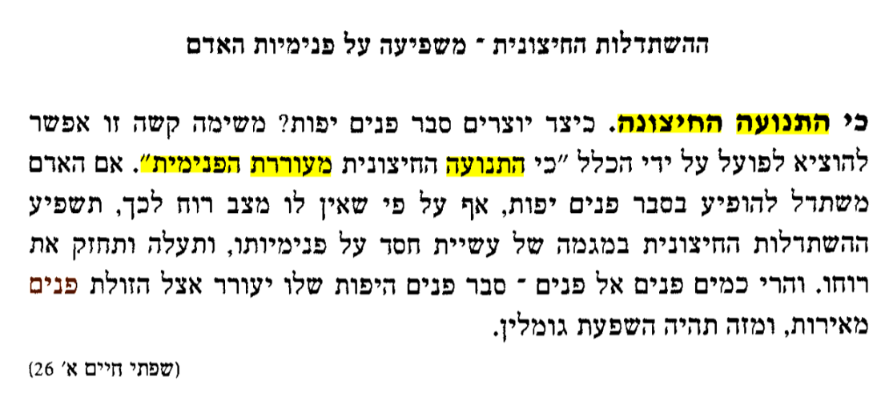
הפעלת החשק באמצעות כפתור
ספר מסילת ישרים פרק ז
ואמנם כבר ידעת, שהנרצה יותר בעבודת הבורא, יתברך שמו, הוא חפץ הלב ותשוקת הנשמה. והוא מה שדוד המלך מתהלל בחלקו הטוב ואומר (תהלים מב): כאיל תערג על - אפיקי - מים כן נפשי תערוג אליך אלקים, צמאה נפשי לאלקים וגו'. (שם פד): נכספה וגם כלתה נפשי לחצרות ה'. (שם סג): צמאה לך נפשי כמה לך בשרי.
ואולם האדם אשר אין החמדה הזאת לוהטת בו כראוי, עצה טובה היא לו שיזדרז ברצונו, כדי שימשך מזה שתולד בו החמדה בטבע, כי התנועה החיצונה מעוררת הפנימית, ובודאי שיותר מסורה בידו היא החיצונה מהפנימית.
אך אם ישתמש ממה שבידו, יקנה גם מה שאינו בידו בהמשך, כי תולד בו השמחה הפנימית והחפץ והחמדה מכח מה שהוא מתלהט בתנועתו ברצון.

Slide 8
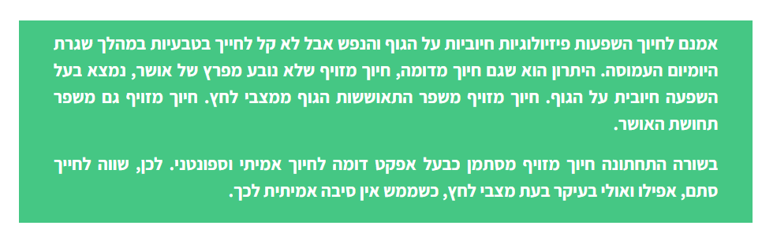
חיוך מדומה מסייע במצבי לחץ
מחקרים מצאו שחיוך מפחית ייצור של הורמוני לחץ כמו קורטיזול ואדרנלין. חוקרים מאוניברסיטת קנזס בארה"ב לקחו את זה צעד קדימה והחליטו לבדוק האם גם חיוך מזויף, שנוצר על ידי מניפולציה, משפיע על תגובת הגוף ללחץ.
במחקר שפורסם בכתב העת Psychol Since, חולקו 170 אנשים לשלוש קבוצות. המשתתפים בקבוצות השונות התבקשו להשלים משימות תחת לחץ. בעת המשימות קבוצה אחת אחזה בפה מקל אכילה באופן שיצר חיוך מלא, קבוצה שנייה אחזה מקל אכילה שיצר חיוך רגיל ומשתתפי הקבוצה השלישית התבקשו לשמור על הבעת פנים ניטרלית בעת ביצוע המשימות. בעת המשימות חצי מקבוצת החיוך המלא התבקשו לחייך וחצי מהם התבקשו לא לחייך. הממצאים גילו שלכל המשתתפים המחייכים, ללא קשר לשאלה אם הם התבקשו לחייך או חייכו רק בגלל מקל האכילה בפה, היה דופק נמוך יותר בזמן ההתאוששות מהלחץ, כאשר בקבוצת החיוך המלא הביטוי היה החזק ביותר. בקבוצת הלא מחייכים לא נמצאה תגובה דומה. מסקנת החוקרים הייתה שיש יתרונות פיזיולוגיים ופסיכולוגיים בשמירה על הבעת פנים מחייכת בעת לחץ.
המחקר כלל 3,878 משתתפים בגיל ממוצע של 26 (מעל 70% נשים), שחולקו לשלוש קבוצות וכל אחת מהן ביצעה משימה אחרת המכוונת לעודד את המשתתפים להפעיל את שרירי החיוך שלהם:
1. משימת "העט בפה" (המשימה המקורית של סטארק, מרטין וסטפר) שבה המשתתפים התבקשו להחזיק עט בין השיניים שלהם כדי לדמות חיוך או לאחוז את העט עם השפתיים כדי ליצור מבע ניטרלי.
2. משימת חיקוי פנים, שבה המשתתפים התבקשו להעתיק את הבעות הפנים של שחקנים עם הבעות שמחות או ניטרליות.
3. משימת פנים וולונטרית, שבה משתתפי המחקר התבקשו להניע את זוויות השפתיים שלהם לכיוון האוזניים תוך העלאת הלחיים שלהם על ידי שימוש בשרירי הפנים, או להציג מבע פנים ניטרלי.
בסיום המשימה מילאו כל המשתתפים שאלונים לאבחון רגשות האושר שלהם (מדרג 7-1 של סיפוק, חיבה והנאה) לצד דירוג רמות חרדה, כעס, עייפות ובלבול.
תוצאות חדות
עלייה ברמות האושר ניכרה בקרב המשתתפים שחיקו תמונות של אנשים מחייכים או ש"זייפו" חיוך עצמאי על ידי הרמת השפתיים למעלה. לא נרשם שינוי כזה בקרב המשתתפים בשיטת החזקת העט בפה. "הנחת היסוד שלנו", צוטט ד"ר קולס, "הייתה שכל שלוש הטכניקות יוצרות תבנית שרירית של הבעת אושר. אולם ייתכן שמצב החזקת העט בפה לא יוצר מבע מדויק המדמה חיוך, כפי שחשבו בעבר, שכן היא מחייבת אולי גם מידה מסוימת של כיווץ שיניים שלא נמצאת בחיוך אמיתי.
"עם זאת, הממצאים בנוגע להשפעת המשימות האחרות הם ברורים ומספקים, הוכחה ניצחת לכך שהרגשות האנושיים קשורים בדרך כלשהי לתנועות שרירים או לתחושות פיזיות אחרות. במהלך השנים האחרונות לקח המדע צעד קדימה וכמה צעדים אחורה בנושא הזה, אבל עכשיו אנו קרובים מתמיד להבין חלק מהותי מהקיום האנושי: הרגש. במחקרי המשך נרחיב את היריעה כדי להבין איך אלמנטים נוספים בגוף, כמו פעימות הלב או חום הגוף, מתנהגים ומעצבים ביחד את החוויה המודעת של רגש".
בעת לחץ, בדרך בפקק או בזמן עבודה, מומלץ פשוט לחייך. זה יעזור לגוף להגיב טוב יותר לסטרס.

Slide 9
עשרת בני רב פפא
איזכור עשרת בני רב פפא בסיום מסכת, הוא מנהג קדמון, עוד מימי הגאונים,
הרמ"א כותב באחת מתשובותיו, לדעתו מה שנוהגים להזכיר בסיום מסכת את עשרת בני רב פפא, מפני שכל בניו היו "מאירים וגדולים בתורה" ורב פפא שהיה עשיר גדול ומחזיק לומדי תורה, היה עורך סעודה לבניו בכל סיום מסכת, לכן זכה שמזכירים אותו ואת בניו
ואולי רצו לומר שבזכות שהיה עושה סיום מסכת גדול זכה לבנים מאירים בתורה.
זה גרם לה התנייה חיובית - להרגיש כמה זה יקר.

Slide 10
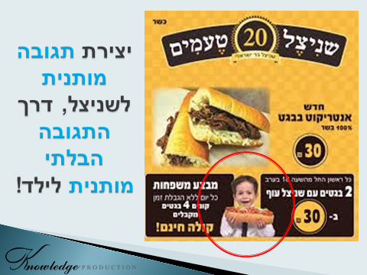
הכלבים של פבלוב נלחמים בגרמנים בברית המועצות
במלחמת העולם השנייה השתמשו הרוסים - בני עמו - בתגלית של פבלוב: הם אילפו אלפי כלבים; והרגילו אותם לאכול תחת טנקים. כך למדו הכלבים לקשר בין טנקים למזון. בזמן הקרבות הרעיבו כלבים, העמיסו עליהם חומרי נפץ; ושחררו אותם לקראת הטנקים הגרמנים. לפי הנתונים הסובייטיים נהרגו בצורה הזו עשרות אלפי כלבים (!) והושמדו כשלוש מאות טנקי אויב...".

Slide 11
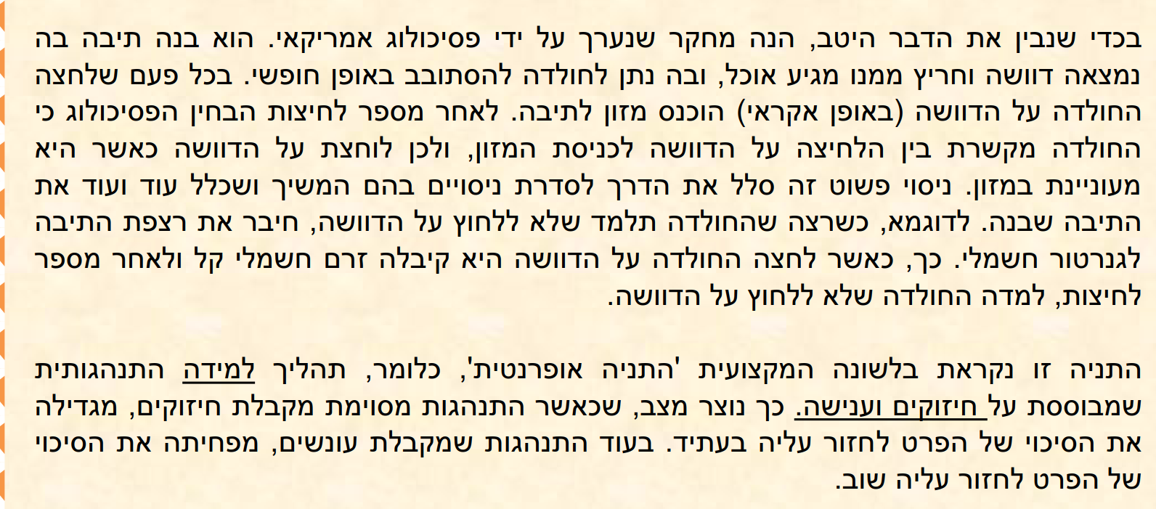
התניה אופרנטית

Slide 12
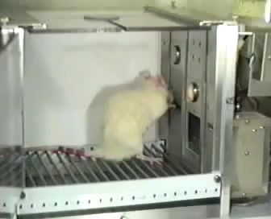

Slide 13
כוחה של התניה
בחור בבני ברק, למרבה הצער, עזב את היהדות ועבר לגור יחד עם בן דודו החילוני. למרבה הצער, העניינים הידרדרו והוא התארס עם בחורה לא יהודיה. בן דודו החילוני כעס ומאד הוטרד מהעניין אבל לא הצליח לשכנע אותו לבטל את האירוסין. בכל זאת, הוא הצליח לשכנע אותו שמכיון שהוא עכשיו מתנתק מהעם היהודי וממשפחתו, לפחות שילך איתה, ויגיד להוריו בשיחה פנים מול פנים מה התוכניות שלו. הבחור השתכנע והזמין את עצמו לשבת אצל הוריו לפי "התנאים שלו". הוא בילה את ליל השבת בעישון על המרפסת, וביום השבת שוב בילה על המרפסת עם האייפון שלו.
בשבת בצהריים אביו ניגש אליו והזמין אותו להצטרף לשיעור שהוא הולך אליו, אותו ימסור הרב אהרון לייב שטיינמן זצ"ל.
בצעד מפתיע, הבחור הסכים. אחרי השיעור הביא אותו אביו לרב שטיינמן להגיד שבת שלום, והודיע לגדול הדור שלמרבה הצער בנו אינו שומר שבת. הרב שטיינמן הביט בו ושאל, "כמה זמן אינך שומר שבת?". הבחור ענה, "שנתיים". "ובמשך הזמן הזה היה לך הרהור תשובה?" "כן, בערך ארבע פעמים". "ולמשך כמה זמן הרהרת בתשובה בכל אחת הפעמים?" "בערך 10 דקות". "אה, אז יוצא שלמשך 40 דקות במשך השנתיים האחרונות היית במצב של 'במקום שבעלי תשובה עומדים אין צדיקים גמורים יכולים לעמוד', ועל כך אני מקנא בך. שבת שלום". הבחור הלך הביתה וחזר לדירה של בן דודו. המילים של הרב שטיינמן לא נתנו לו מנוח. הוא ביטל את האירוסין, ומשם העניינים התגלגלו, עד שכיום הוא ב"ה שומר תורה ומצוות.
שאלו אותו מה גרם לו ללכת לשיעור. הנה הוא מעשן ומשחק באייפון בשבת ר"ל והוא הלך לשיעור? הוא השיב שכשהיה בכיתה ד' בחיידר, הכיתה שלו הלכה להיבחן אצל הרב אהרון לייב שטיינמן. המלמד ביקש שהילדים יקבלו שאלות קלות, ואכן הרב שטיינמן שאל שאלות שכל ילד ידע. כל ילד, כשענה את תשובתו, קיבל סוכריה מהרב אהרון לייב. כשהגיע תורו של ילד זה הוא לא ידע את התשובה. הרב אהרון לייב שאל אותו שאלה קלה יותר. שוב לא ידע הילד לענות. משכך, גדול הדור שאל שאלה עוד יותר קלה ושוב לא ידע הילד. כשהסתיימה הבחינה, לכולם היתה סוכריה חוץ מהילד הזה. תוך שהילדים יצאו מהחדר ביראת כבוד, הרב אהרון לייב סימן לילד לגשת אליו. הוא אמר לו - "בתורה וביידישקייט אנחנו מקבלים שכר לפי המאמץ, לא לפי התוצאות. כל הילדים התאמצו לענות על שאלה אחת, ולכן הם קבלו סוכריה אחת. אבל אתה התאמצת ב-3 שאלות, ולכן אתה תקבל 3 סוכריות." ובחיוך, הושיט לילד 3 סוכריות...!
אין שום הסבר הגיוני מדוע הבחור הסכים ללכת לשיעור של הרב שטיינמן - רק התניה חיובית

Slide 14
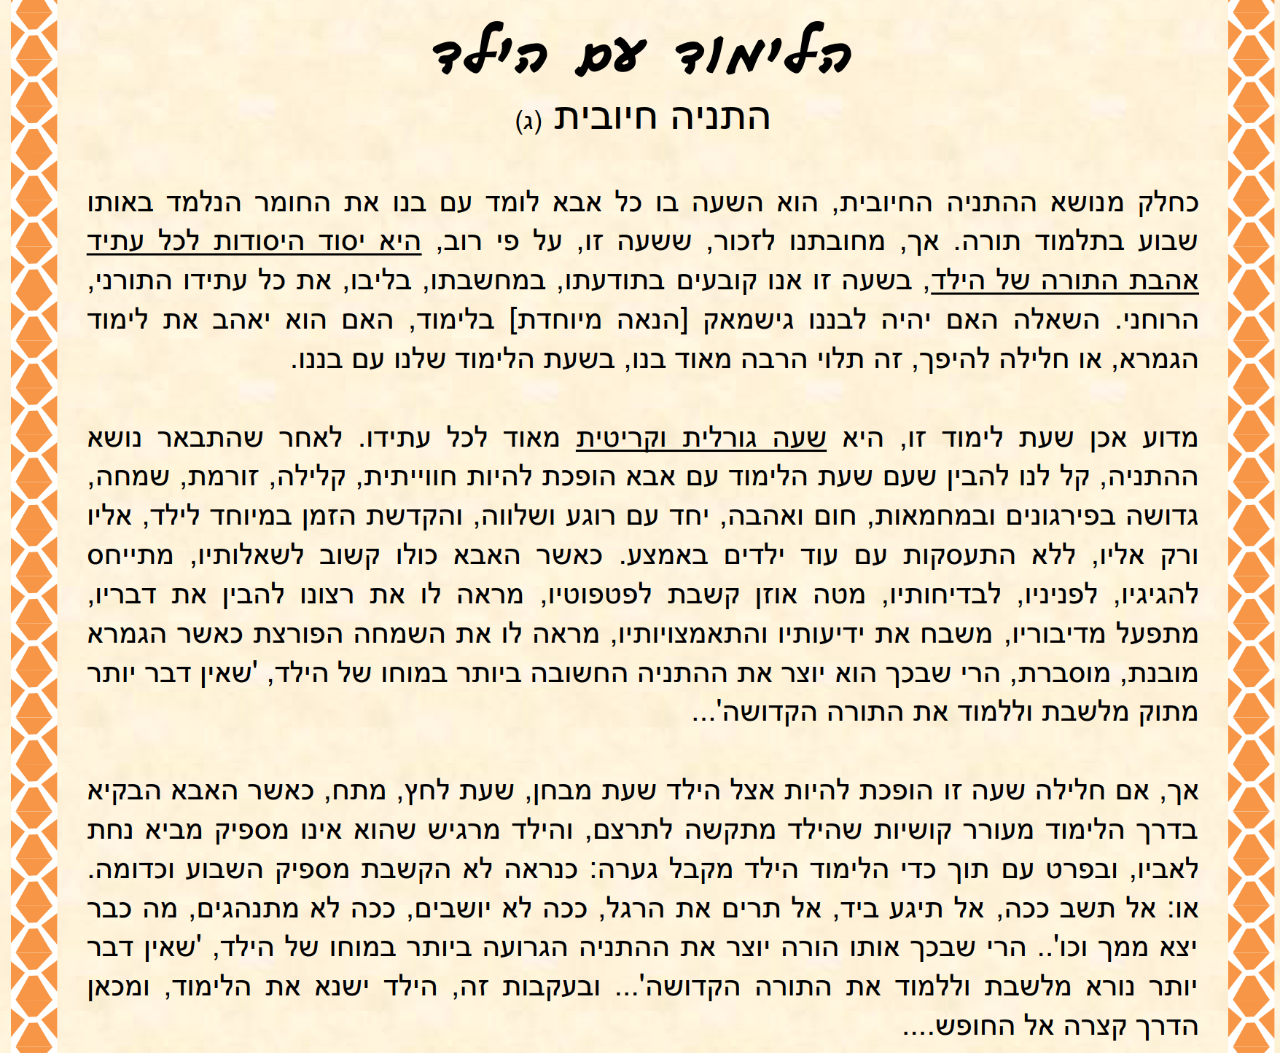

Slide 15

שיר שהופך את הגשם לברכה
משיב הרוח ומוריד הגשם ותן טל ומטר לברכה
הרבה עננים בשמים אולי ירד גשם היום בצהרים
משיב הרוח ומוריד הגשם ותן טל ומטר לברכב
הרבה עננים בשמים, אולי ירד גשם אז נשחק בבית.
משיב הרוח ומוריד הגשם ותן טל ומטר לברכה
כובע על הראש כפפות על הידיים, מעיל ואפודה לא לשכוח מגפיים
עכשיו הכינרת מלאה מים
גשמי ברכה לה' תודה

Slide 16
אַסוֹצִיאַצְיָה
הסבר מלא למילה אָסוֹצְיַאצְיָה
קישור בין רעיונות או מחשבות כך שהופעתו של האחד בתודעה גוררת אחריה את העלאתו של האחר; התהליך שבו רעיונות, הרגשות או תחושות מתקשרים זה לזה מפני שיש להם משהו משותף ולאו דווקא מפני שהם דומים; סמיכות, הקשר או הדמיון בין מחשבות ורעיונות העולים זה אחר זה בזיכרון. החלופה העברית שקבעה האקדמיה: תסמיך.
• צלילי הנגינה ששמעתי ממרחק העלו בי אסוציאציה של ערב חורף קר וגשום, מאחר שנשמעו כנקישותיהן של טיפות גשם בזגוגית החלון.
• אני מצטער, אבל השם הזה מעלה בי אסוציאציות מאוד לא נעימות: הוא קשור בזכרוני לתקופה שבה הייתי מאושפז במצב קשה בבית החולים.

Slide 17
כל מילה שאדם אומר – כל מה שכלול באותה מילה ובאותו מושג משפיעה עליה ומושפע ממנה.
כל מילה מתקשרת לאדם במוחו לאין ספור רגשות, מחשבות, זכרונות, הבנות וידיעות. הקשר הזה אינו בהכרח הגיוני.
אם למשל, מילה מסוימת מעוררת רגש מסוים הרי כל הדברים שעוררו רגש בעבר דומה מתחברים יחד בתודעה.

Slide 18
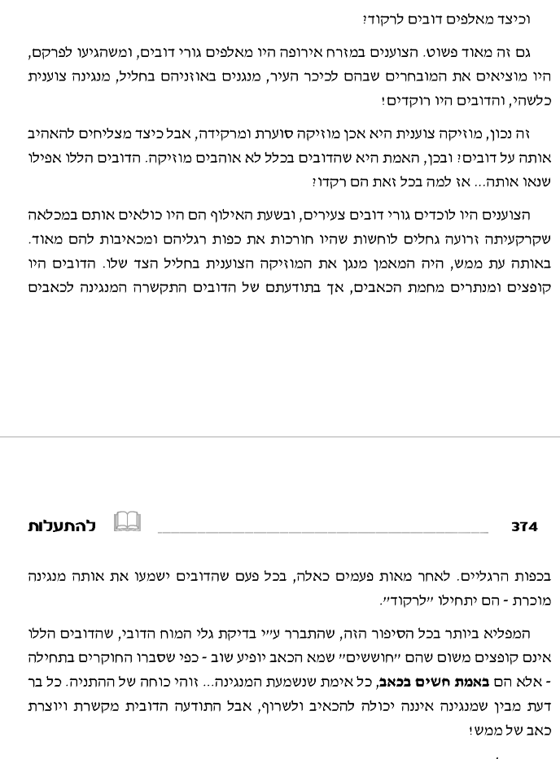

Slide 19
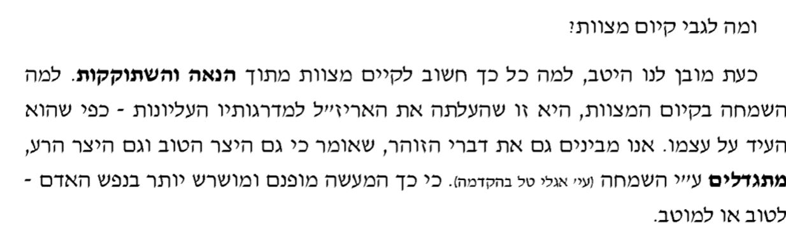

Slide 20
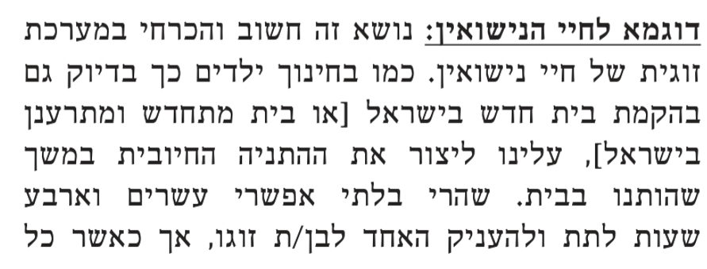
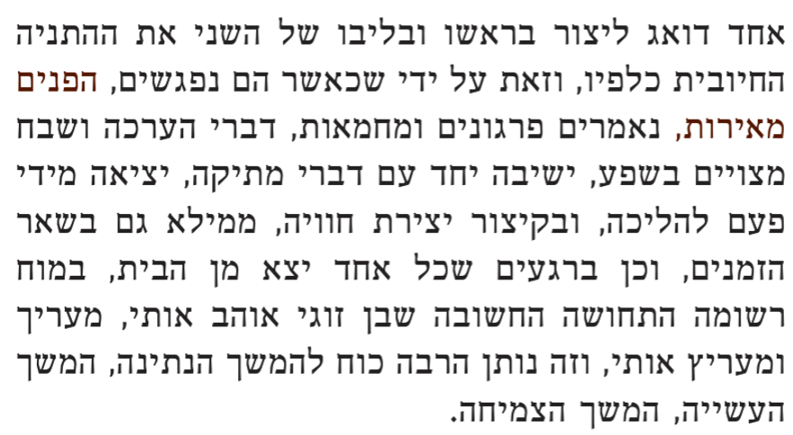

Slide 21
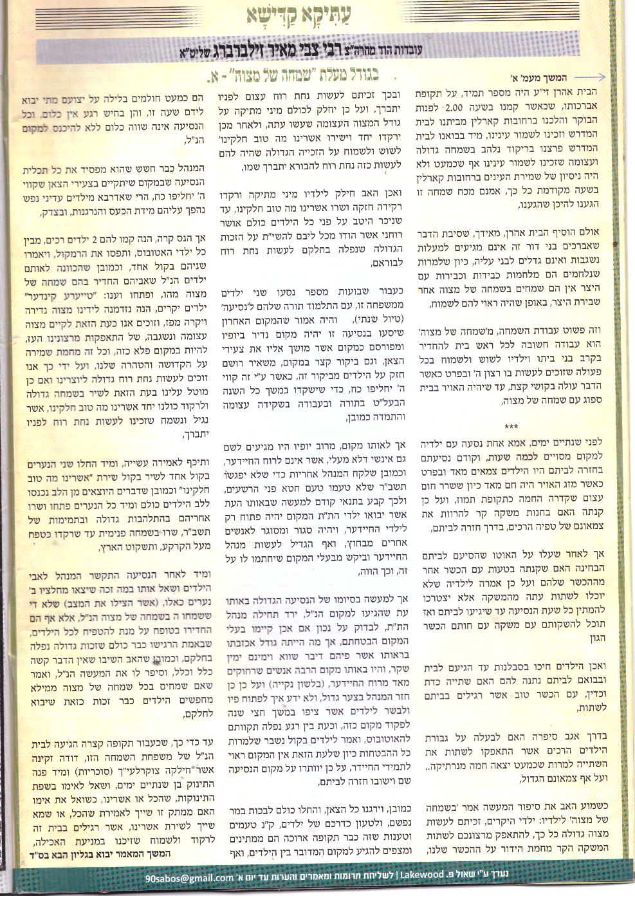

Slide 22


Slide 23
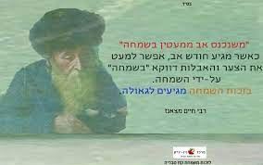


Slide 24
התניה מחשבתית
וכאן תתבאר עוד דוגמא למניפולציה ושתילת מחשבות, שמבוססת על הרעיון שאומר, שאם ברצונך שמישהו יחשוב משהו, באפשרותך לעשות זאת, על ידי זה שתיצור אצלו התניה חיובית, בין משהו שהוא אוהב, לבין מה שאתה רוצה שהוא יחשוב. או להפך, שתיצור אצל התניה שלילית, ביןמה שהוא לא אוהב, לבין מה שאתה לא רוצה שהוא יחשוב.
ובפשיטות זהאומר, שאם לדוגמא ברצונך לשכנע מישהו שיחשוב שצריך לעשות X. עכשיו תחשוב עם עצמך,איזה דברים אתה חושב, שהאדם השני לא היה רוצה לחשוב על עצמו? ואיזה דברים אתה חושבשהאדם השני היה רוצה לחשוב על עצמו? (רוצה לחשוב על עצמו = אוהב).
נניח לדוגמאשמישהו רוצה לחשוב שהוא חכם ולא טיפש, אז באפשרותך לדוגמא להרכיב משפט שאומר "אתהחכם, אתה בטוח חושב X". או "אתה בטוח חכם שחושב X". או "אתה בטוח לא טיפש לחשוב ש Xלא נכון". וכיו"ב ניסוחים שונים, שבתוך המשפט עצמו מניחים הנחת יסוד, שאם השומע לאיסכים איתך, אז הוא מה שהוא לא רוצה לחשוב שהוא.
או לדוגמא,נניח שמישהו לא רוצה לחשוב שהוא קמצן, אלא רוצה לחשוב שהוא נדיב. אז מראש תחבר אתהרעיון שלך, ליצירת התניה, שאם הוא יסכים איתך, אז ישתמע שהוא נדיב ושאם לא אזישתמע שהוא קמצן.
ויש בזה עודמורכבות נוספת, שלא תמיד צריך ורצוי ליצור את ההתניה הזאת בצורה גלויה וישירה. אלאלפעמים ניתן ורצוי ליצור אותה בצורה סמויה. ז"א נניח לדוגמא שמישהו לא רוצה לחשובשהוא פרימיטיבי. ונניח שברצונך לגרום לו לחשוב שהתנהגות כלשהי שלו היא פרימיטיבית.ונניח שאתה לא רוצה בצורה ישירה לומר לו שהוא פרימיטיבי אם הוא מתנהג כך.
אז במקרה כזהלדוגמא באפשרותך להעביר לו מסר בצורה הבאה. 1 - מי שמתנהג כך, זה אומר עליו Xכלשהו. 2 - מי שה X הזה נכון לגביו, זה אומר שהוא פרימיטיבי. ובכך בעצם אמרת לו שמישמתנהג כך, הוא פרימיטיבי. וכמובן שניתן לעשות את זה במסרים יותר עמוקים וברמותיותר עמוקות בתת המודע...

Slide 25
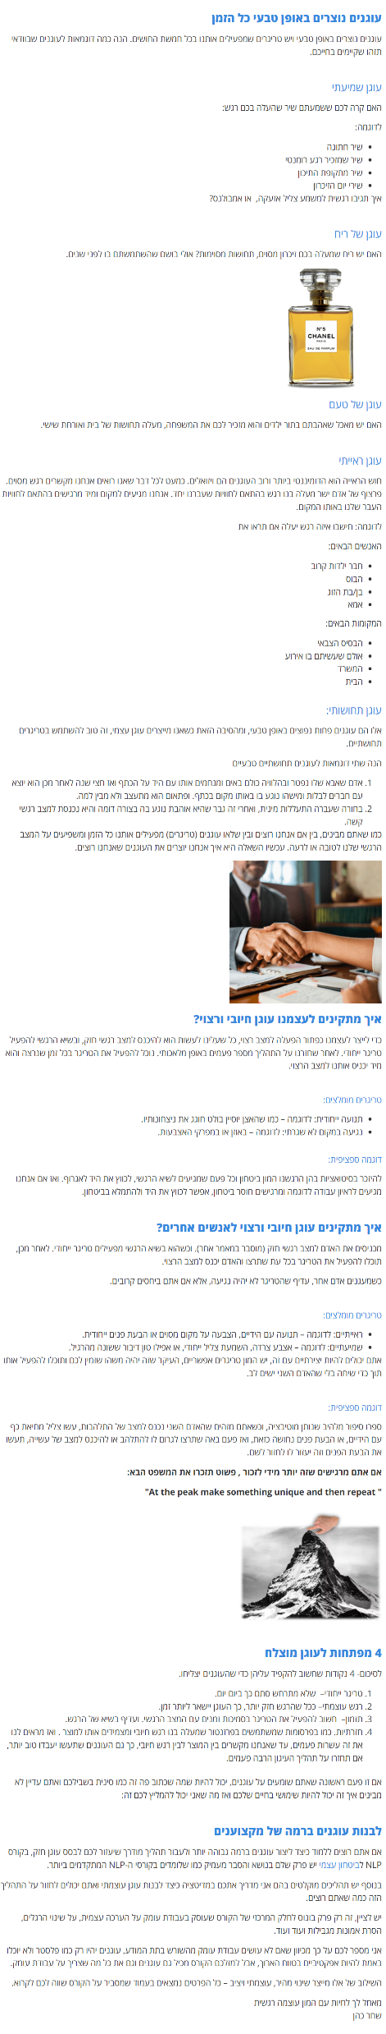

Slide 26
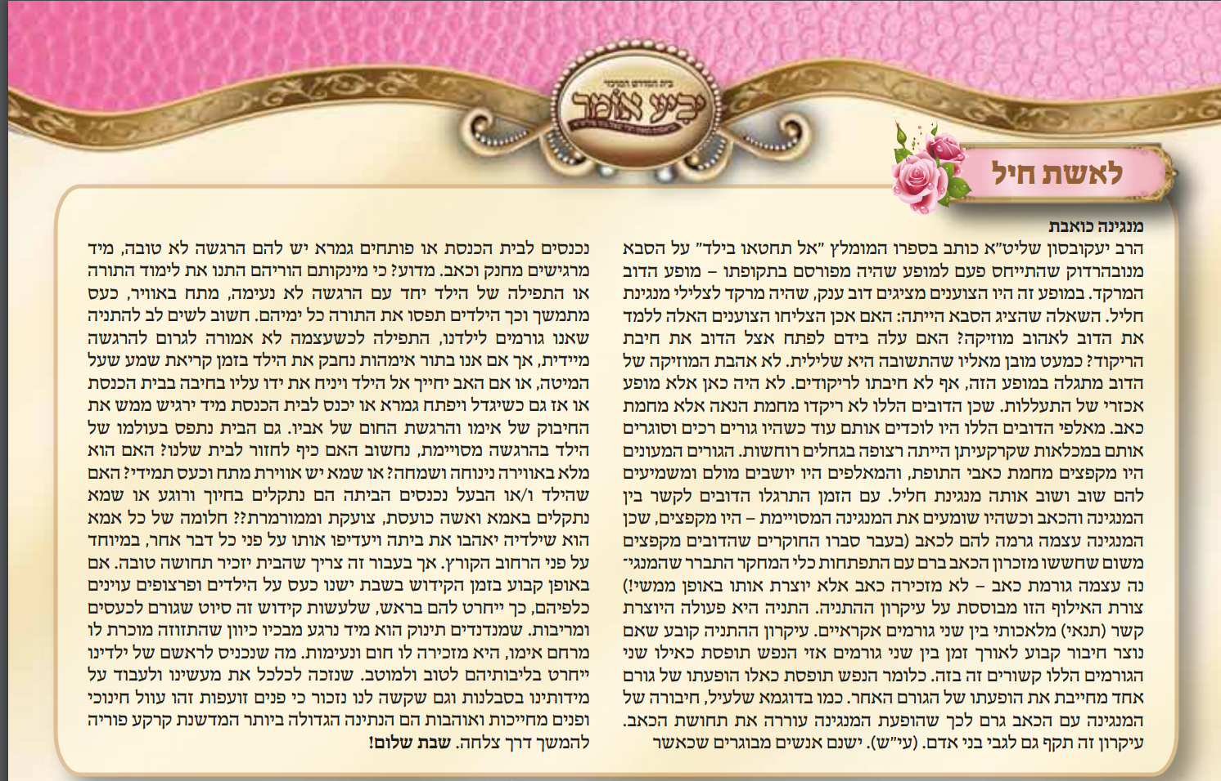

Slide 27
מצוות קימה בפני זקן.
וראיתם אותו וזכרתם.
היסוד נמצא בדברי רבנו יונה בשערי תשובה כי אם שב במרירות ודלפה עינו מתוגה כאשר יבוא יצרו שנית יזכור את עוצם היגון ולא יבוא שוב לידי חטא.
מי שבילדותו התורה והמצוות התקשרו אצלו (אסוציאציה בלע"ז) לרגשות חיוביים ומשמחים, זה יכול לעמוד לו בבגרותו מול קשיים רבים, וכמאמרם ז"ל "חמין ושמן שסכתני אמי בילדותי הן עמדו לי בעת זקנותי" (חולין כד,ב).
צדיק כתמר יפרח עמ' רל"ט:
ובאמת אצל קהל החסידים יש מדי פעם דבר שגורם להם התחדשות, ע"י ששמחים, אם זה סעודה שלישית או מלוה מלכה וכדו'.
וסבור שבציבור שלנו חסר הדבר, שיגרום מדי פעם להתחדש ולהתרענן, שכן קשה הדבר לשבת כל הזמן רק ברצינות, [נעשים יבשים כך] צריך שיהיה גם שמחה מדי פעם.
לכך עורר על כך בזמן האחרון שיש לראות להוסיף עוד דברים שיגרום להם שמחה.
אמרו לפני רבינו שיש נוהג בישיבות שעושים דבר הנקרא עונג שבת, שבחורים יושבים ושרים ואומרים ד"ת, וטועמים דברי מתיקה, ורבינו קילס הדבר בהזדמנויות שונות.
ושוב שמעתי עוד פעם מרבינו שבזמנינו צריך מזמן לזמן שיהיה קצת שמח, כמו כינוסי דרשו וכדו', מזמן לזמן צריך מלוה מלכה, חסר לבחור מזמן לזמן קצת שמחה, פעם בחודש או שש שבועות לעשות קצת שמחה, אף שהתורה משמחת, מ"מ חסר.
אכן המשמעות הפשוטה של חינוך היא כניסת הילד לקיום המצוות. אבל הרי המטרה של החינוך היא לא שיקיים מצוות עכשיו, אלא שיתחבר נפשית למצוות באופן שיחפוץ לקיימם בהגיעו לכלל דעת, ומשכך מעשי החינוך צריכים להמדד לפי השגת התוצאה, ולא לפי מעלתם כשלעצמם. אדם הכופה על ילדו לקיים מצווה או ללמוד והילד בפנים מתמרד ומפתח רגש דחיה, הרי שמה שהוא עושה זה בדיוק ההיפך מחינוך, כיון שאולי הילד התחיל לקיים מצוות כעת אבל באיזשהו שלב הוא עלול להפסיק... ואילו אם שר ורוקד ואוכל לאטקעס, גם אם נניח שזה לא מצוה בעצם* - חינוך יש ויש.

Slide 28
עוגן
אם חווינו רגש כלשהו בעבר, אנחנו מסוגלים לחוות אותו שוב כי הרגש הזה כבר מקודד במערכת העצבים שלנו.
כיצד מה הכלי שיעזור לי בזה?
הוא נקרא "עוגן" ומאפשר לך להפעיל רגש אצל אדם אחר מתי שאתה רוצה, בתנאי שהוא כבר הרגיש את זה בעבר, והרגש "מקודד" במערכת העצבים שלו.
"עוגן" הוא אותו "כפתור" או "פקודה" (תקרא לזה איך שנוח לך), שפונה למערכת העצבית של האדם, ומפעיל שם רגש, מחשבה, תיאור או תמונה, שמקושרים לעוגן הזה.
זאת אומרת שכאשר אתה מפעיל עוגן, אתה נותן למערכת העצבית של האדם פקודה להרגיש משהו, להיזכר בתמונה או ברצף מחשבות ותיאורים.
שימוש בעוגנים מאפשר לך לקבל גישה ישירה לרגשות, זכרונות ומחשבות של אדם אחר או אפילו שלך.

Slide 29
עוגנים טבעיים
החיים שלנו מלאים בעוגנים "טבעיים" פשוטים שנוצרים תוך כדי החיים. שיר מסויים יכול להעלות בך רגשי נוסטלגיה ולהזכיר לך ארוע מהעבר. שיר כזה הוא עוגן לרגשות האלה. כל פעם שאתה שומע אותו, המערכת העצבית שלך מקבלת "פקודה" להעלות בזיכרון תמונה, רגש או חוויה מהעבר.
אפילו נושאי שיחה לעיתים מהווים עוגן לחוויות חזקות שהיו בעבר והתקשרו לנושאים אלה, לרגשות שחווית אז ולתמונות שעולות בזיכרון כאשר נושא השיחה הזה עולה...
אצל אנשים שעברו טראומה, ישנן מילים, תמונות או קולות שמהווים "עוגן" לרגש שלילי מאוד חזק. לכן משתדלים להרחיק את האנשים האלה מכל הגירויים שעלולים לתת "פקודה" למערכת העצבית שלהם "להפעיל" מחדש את הרגשות הנוראיים שחוו.
כל אלו דוגמאות לעוגנים טבעיים שנוצרים בנו יום-יום, בצורה בלתי מודעת ובלתי מתוכננת. זה קורה בגלל שהמערכת העצבית שלנו רושמת ו"זוכרת" את כל הרגשות, התמונות והקולות שהיוו עבורנו חוויה חזקה (כמו כאב, שמחה, התלהבות, גירוי, התאהבות...).
בנוסף לעוגנים טבעיים, קיימים גם עוגנים מלאכותיים.
אלו "כפתורים" שאנחנו יוצרים בכוונה כדי לקבל גישה לרגשות של אדם אחר (רגשות שהוא מכיר).

Slide 30
המדריך לשימוש בעוגנים
עוגנים, זהו אולי אחד הכלים החזקים ביותר, לשליטה במצבו הפנימי של האדם.
כלי שמאפשר לקבל גישה לרגשות, אמוציות ומחשבות שהאדם חווה.
כדי להבין כיצד עובדים עוגנים, חשוב להבין כיצד הגוף של האדם, שומר בזכרונו מידע.
אנו מקבלים מידע בעזרת חמשת החושים.
בנוסף לחושים אלה, אנו חווים אמוציות, רגש, מחשבות. הגוף שלנו כל הזמן קולט את המידע הזה במקביל. ז"א בזמן שאנחנו שומעים מוזיקה, יש לנו מחשבות כלשהן, אנו רואים משהו, חווים איזשהן אמוציות וכו'.
כל התחושות האלה נשמרות בזכרון הגוף בו זמנית.
כדי להבין ביתר בירור כיצד נוצר עוגן, ניקח דוגמא פשוטה - אכילת שזיף ומוזיקה.
בזמן שאתה אוכל שזיף, אתה מרגיש באצבעותך את המגע שלו, בתוך הפה אתה מרגיש את הטעם המריר-מתוק שלו, רואה את הפרי בעיניך ושומע שיר חדש שמאוד מוצא חן בעינייך.
כל המידע הזה נקלט על ידך ומקושר אחד לשני (סוג של קישור אסוציאטיבי).
כך נוצר עוגן או מספר עוגנים בו זמנית.
כדי להפעיל עוגן, יש לחוש מחדש את אחת התחושות שחשת בעבר וכך יופעלו שאר התחושות המקושרות אליה.
לדוגמא, למחרת אתה מחליט שוב לשמוע את השיר ששמעת אתמול בזמן שאכלת שזיף. ברגע שאתה מתחיל לשמוע אותו, עולה בראשך הזיכרון שקושר לתהליך הזה. אתה נזכר בשזיף, מרגיש בפה את טעם שלו. לחליפין, יכולת שוב לקחת שזיף, או אפילו רק לחשוב עליו וזה היה מעלה בך את הזיכרון של המוזיקה ששמעת, את הטעם של השזיף, המראה והמגע שלו. ואולי בפעם הבאה, שתוכל שזיף, תיזכר במאמר זה :)
זהו תהליך טבעי של גירוי ותגובה, שמתרחש כל הזמן. בפיזיולוגיה זה מכונה רפלקס.

Slide 31
קיימים מספר סוגי עוגנים
עוגן תחושה (קינסטטי) - העוגן הפשוט ביותר לשימוש. הוא מתקיים לאורך זמן רב יותר. בדרך כלל יוצרים עוגן זה בעזרת מגע.
עוגן שמיעתי (אודיטורי) - עוגן שנוצר בעזרת שמיעה של קול, מוזיקה, רעשים כלשהן וכד'. עוגן מסוג זה יכול להיות גם מילה שנאמרה בטון יוצא דופן או אינטונציה מיוחדת.
עוגן ראיתי (ויזואלי) - עוגן שנוצר בעזרת ראיה. כאשר למראה כלשהו (תמונה, הבעת פנים) מקושר אירוע פנימי (זיכרון, מחשבה, קול פנימי, מצב רוח, זיכרון חושי).
עוגן ריח - עוגן שנוצר בעזרת ריח. ריחות מיוחדים המקשרים לארועים פנימים. ריחות קטורת למשל, יכולים לשמש כעוגן מצויין.
עוגן טעם - בדומה לשאר עוגנים, עוגן שמקושר לטעם. טעם של יין מיוחד, פירות, דם, שפתיים של מישהי. כל אלה דברים שיכולים לשמש כעוגנים למצבו פהנימי של האדם.
עוגן שטח - עוגן שמקושר לאזור פיזי מסויים. לדוגמא ספרייה היא עוגן מקובל לשקט. ניתן ליצור בקלות עוגנים המקושרים למקום.

Slide 32
מה צריך לעשות, כדי ליצור עוגן?
בזמן ארוע פנימי רצוי (מצב רוח, הרגשה מסויימת...), יש לעשות ארוע חיצוני (לדוגמא נגיעה) שישמש עוגן לארוע הפנימי.
מה צריך לעשות, כדי להפעיל עוגן קיים?
לחזור על הארוע החיצוני שמהווה עוגן לארוע הפנימי. העוגן יופעל והאירוע הפנימי יתרחש שוב.
לפני שאתה מתחיל להתעסק עם עוגנים, נעבור על מספר כללים חשובים.
1. עוגנים נוטים להימחק.
בוודאי קרה לך ששיר שאתה אוהב במיוחד ויש לך הרגשה מיוחדת כאשר אתה שומע אותו, מפסיק לתת את אותה ההשפעה עם הזמן. זוהי תופעה שמלווה כל עוגן, אם לא מחדשים אותו בצורה נכונה.
אורך חייו של עוגן, הוא סופי. לאחר זמן ממושך שלא משתמשים בעוגן, הוא נמחק.
גם לאחר שמשתמשים בו הרבה, הוא נשחק, נחלש ונעלם.
2. העוגן חייב להיות ייחודי.
העוגן צריך לשמש רק לעוגן. אם אתה רגיל לשרוק לעצמך כל שתי דקות, על תעשה את השריקה הזאת לעוגן. אתה הרי לא רוצה להפעיל אותו כל שתי דקות, אלא רק במקרה הצורך. מומלץ שהפעולה שמשמת לעוגן, תוופיע בשני מקרים בלבד:
א. ברגע שאתה יוצר את העוגן.
ב. ברגע שאתה מפעיל את העוגן.
הדבר נותן לנו שליטה בעוגן ומבטיח שהעוגן לא יופעל, כאשר אנחנו לא רוצים זאת ולא יישחק מהר מדי.
דוגמא לעוגן קינסטטי טוב, זו נגיעה בעצם המרפק (במידה וזוהי אינה פעולה נפוצה אצלך).
דוגמא לעוגן ויזואלי טוב (כאשר העוגן מכוון כלפי מישהו אחר), זו תנועה מיוחדת עם היד, אותה אתה עושה רק בשביל ליצור ולהפעיל עוגן זה ולא משתמש בתנועה בחיי היום יום.

Slide 33
הפעלת העוגן.
ליצור עוגנים זה כמובן חשוב ומהנה, אבל בשביל מה אנו עושים זאת, אם לא כדי להשתמש בזה בהמשך? :)
כדי שהעוגן יעבוד ויעבוד בצורה הטובה ביותר, זאת אומרת יגרום לחוויה חוזרת של האירוע הפנימי שהיה בזמן יצירת העוגן לחזור במלוא העוצמה, יש לשמור על כלל מאוד חשוב.
הפעלת העוגן, חייבת להיעשות בדיוק באותה הצורה בה נוצר העוגן!
אם העוגן, זו נגיעה כלשהי. יש לחזור על הנגיעה בדיוק בואתו המקום, באותה העוצמה ולאורך אותו הזמן.

Slide 34
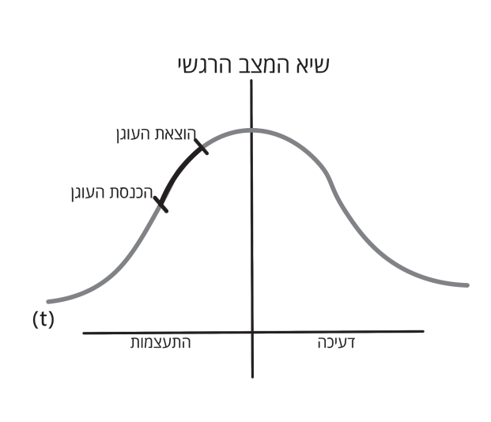
זמן יצירת העוגן

Slide 35
ארבעה הדגשים לקביעת עוגן
יש לשים לב לארבעת הדגשים:
עוצמה רגשית,
ככל שהמצב הרגשי ברגע יצירת העוגן עוצמתי יותר, כך המוח שלנו יחדד את הקליטה ויחפש עוגנים בסביבה שלנו. נוודא שהמצב הרגשי שהאדם נמצא בו נקי ככל האפשר ממצבים רגשיים נלווים.
תזמון,
למצבים רגשיים יש שלב של התעצמות ואז דעיכה. כשניצור עוגן נרצה לעשות להכניס את
הגירוי לקראת השיא של ההתעצמות ולהוציא אותו לפני שמתחילה הדעיכה. טעות נפוצה
שגורמת למתרגלים לפקפק ביעילותם של עוגנים, היא טעות בתזמון הכנסת והוצאת הגירוי.
ייחודיות
ככל שהגירוי הוא ייחודי יותר והאדם פחות חשוף אליו ביומיום, למוח יהיה קל יותר לייחס את
התגובה הרגשית אליו.
וחזרתיות.
לחזור על רצף הגירוי והתגובה מספר פעמים, יאפשר למוח להעצים את הקשר ביניהם.

Slide 36
כיצד באפשרותך לגרום למישהו לאהוב אותך?
הדרך לכך היא, על ידי זה שתשלב את עצמך ותהפוך להיות חלק, מהחוויות הטובות ומהרגעים הטובים, של האדם שאתה רוצה שיאהב אותך.
כי האדם אוהב את מה שעושה לו טוב. וברגע שמשהו עושה טוב לאדם, בפרט פעם אחרי פעם, נוצרת לאדם התניה לאהוב את הדבר שעושה לו את הטוב.
אלא, שהמוח האנושי לא תמיד יודע לנתח לפרטי פרטים מה בדיוק ובאמת הדבר שעשה לו את הטוב, ולכן לפעמים המוח של האדם מתאהב בדברים הלא נכונים. לדוגמא, נניח שתשלח למישהי שליח שיביא לה פרחים. ונניח שהשליח ישחק משחק, ויציג את עצמו, כאילו הפרחים ממנו. והבחורה לא תדע מי זה ששלח לה את הפרחים. האם היא תתאהב בשולח האמיתי, או במי שהיא חושבת שהוא השולח?!
והרעיון הוא, שאם בן אדם היה בכל רגע מנתח, מה בדיוק הסיבה האמיתית שגורמת לו להרגיש טוב, הרי שממילא אף אחד לא היה באמת אוהב שום דבר ולא היה נקשר לשום דבר בעולם. כי שום דבר לכשעצמו, לא באמת עושה את הטוב. אלא רק הדברים הפנימיים שהאדם משיג, באמצעות הדברים החיצוניים, הם אלו שעושים לבן אדם את הטוב.
כי נניח שבן אדם אוהב כסף, האם הכסף עצמו עשה טוב לבן אדם? או שאולי הכסף עזר לבן אדם להשיג דברים אחרים שעושים לו טוב?! והאם הדברים האחרים, הם עצמם עשו לבן אדם טוב, או שמא גם הם רק עזרו לבן אדם להשיג משהו אחר פנימי יותר, שהוא זה שאחראי לתחושת הטוב?! וכך הלאה…
ובכל מקרה, בפרקטיקה, האדם אוהב את מה שכלפי חוץ נראה לו שעושה לו טוב, גם אם הוא רק השליח ולא הסיבה האמיתית.
ובנוסף, מאחר שהמוח לא ממש בודק מהי הסיבה האמיתית שעושה את הטוב, ממילא איך המוח יודע את מה לאהוב? והתשובה לכך היא, על ידי זה שהמוח מנסה למצוא מכנה משותף חריג בין הרגעים שעושים לו טוב. דהיינו, ברגע שהאדם מרגיש טוב, אוטומטית המוח שלו בודק בתת המודע שלו, מה בסיטואציה הזאת, שונה ממה שקרה לפני רגע. וכך כביכול המוח מזהה, את הסיבה שעושה לו טוב.
ובנוסף, המוח מנסה למצוא גם דפוסים שחוזרים על עצמם. והמוח מנסה לראות, איזה דבר שונה שקרה בסיטואציה, חוזר על עצמו, בכל פעם שהוא מרגיש טוב. וכך המוח עוד יותר יודע לזהות, את הדבר שעושה לו טוב.
ומה יקרה, אם כאשר המוח ישאל את עצמו, מה עשה לו טוב, הוא בכל פעם ימצא אותך, כדבר היוצא דופן, שחוזר על עצמו בכל פעם מחדש, בכל פעם שהמצב טוב?! תשובה, ממילא המוח של הבן אדם השני, יתאהב בך. כי המוח יכניס אותך באופן אוטומטי להתניה ולעוגן הרגשי, של הדבר שאחראי לתחושת הטוב.
ובפרט אם הטוב של הבן אדם מתרחש, רק כאשר אתה שם. ובפרט אם אתה שם רק כאשר טוב לבן אדם השני. וזה כמובן לא ממש מעשי, שיהיה לבן אדם השני, טוב רק כאשר הוא רואה אותך. ושבכל פעם שהוא יראה אותך, יהיה לו רק טוב. אבל ככל שזה יותר שואף לזה, ככל שיש יותר חוויות טובות, כשאתה בסביבה, כך הטוב שקורה, נקשר אליך וממילא מתאהבים בך.
ואיך בפועל ניתן להשתלב בחוויות הטובות של האדם השני? תשובה: הן על ידי זה שאתה באופן מודע יוצר חוויות טובות כאלו. והן על ידי זה שאתה בודק מתי יש חוויות טובות כאלו ומשתלב בהן באופן מודע…

